Slide 1
Организация рабочего процесса в оперблоке
Куренёва Е.В.
МОСКВА 2023

Slide 2
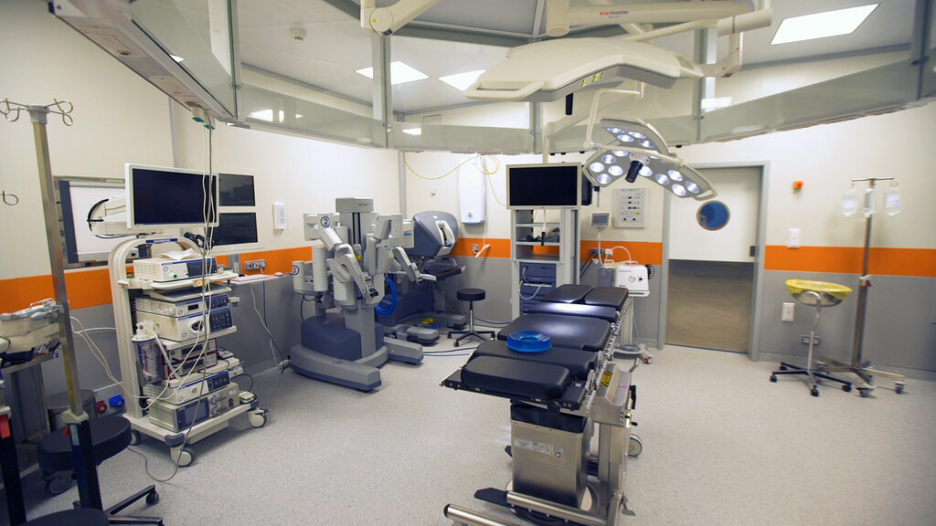
.
МОСКВА 2023
Notes:
Операционный блок Ильинской больницы
Высокотехнологичный хирургический комплекс, действующий согласно современным международным протоколам безопасности, оснащенный современной хирургической техникой и интегрированный в единую информационную систему госпиталя посредством собственной программно-технологической разработки.

Slide 3
.
МОСКВА 2023
Notes:
В его состав входит 6 операционных залов, которые оснащены новейшими
лапароскопическими и эндоскопическими системами;
хирургической роботической системой Da Vinci;
хирургическими лазерами;
оптическими системами для микрохирургии;
устройствами для интраоперационной рентгенологической, ультразвуковой и нейронавигации;
самыми совершенными хирургическими инструментами.

Slide 4
.
МОСКВА 2023
Notes:
Нельзя забывать, что независимо от формы собственности, функционирование операционного блока оказывает огромное влияние на экономическую составляющую больницы.
И в этом аспекте оптимизация использования человеческих и материальных ресурсов для предоставления больших возможностей использования пространства операционного блока для проведения хирургических вмешательств.

Slide 5
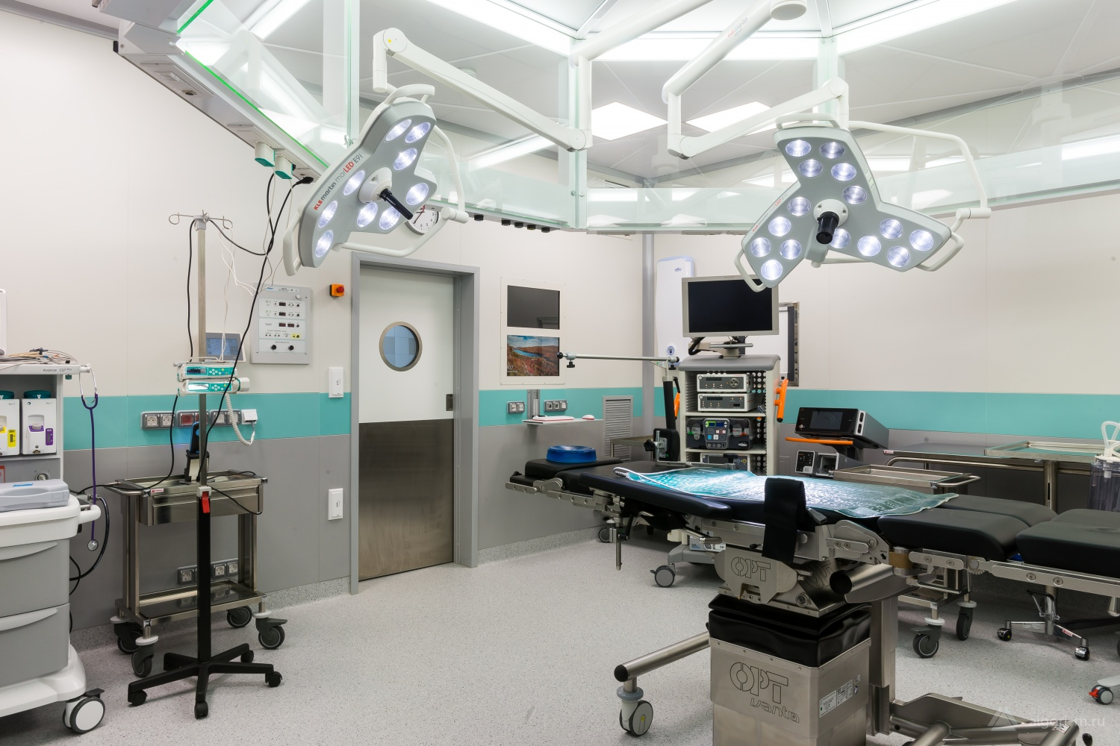
.
МОСКВА 2023
Notes:
Управление операционной относится к процессам, которые обеспечивают бесперебойный хирургический процесс при одновременном сокращении времени и улучшении положительных результатов операций.
Такие процессы, как управление данными, инвентаризация, планирование операций, коммуникация между хирургическим персоналом как внутри, так и за пределами операционной, а также улучшенная визуализация, отчетность и документация, можно рассматривать как часть общей большой работы.

Slide 6
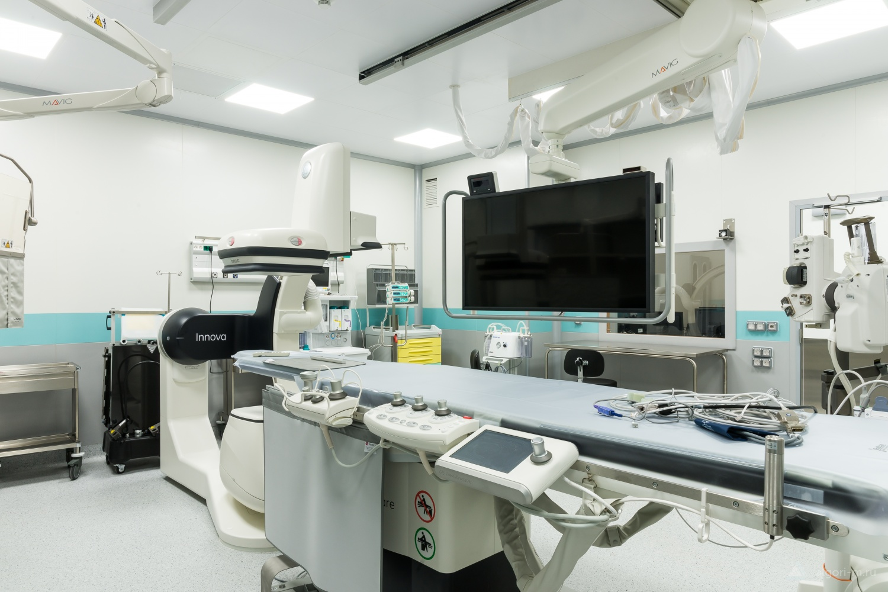
.
МОСКВА 2023
Notes:
По разным данным до 60% оказываемой медицинской помощи требуют того или иного рода хирургии, подавляющая часть которой оказывается в условиях операционной.
Таким образом, ставя перед данным подразделением больницы необходимость бесперебойной слаженной работы.

Slide 7
Эффективное функционирование. Принципы.
Обеспечение безопасности пациента
Предоставление хирургам надлежащего доступа к операционной
Повышение эффективности использования операционной, персонала и материалов
Оптимизация логистики пациента
Повышение удовлетворенности пациентов, хирургов и персонала
.
МОСКВА 2023
Notes:
Для эффективного функционирования любого операционного блока необходимо соблюдать следующие принципы:
Обеспечение безопасности пациента
Предоставление хирургам надлежащего доступа к операционной
Повышение эффективность использования операционной, персонала и материалов
Оптимизация логистики пациента
Повышение удовлетворенности пациентов, хирургов и персонала

Slide 8
Эффективное функционирование
Квалифицированное администрирование.
Стабильная коммуникация и координирование как внутри отделения, так и за его пределами.
Оптимальное планирование в рамках интегрированной цифровой среды
Внедрение протоколов хирургической безопасности
Соответствующее оснащение
Бесперебойное снабжение
Непрекращающийся процесс поддержания и развития навыков персонала
.
МОСКВА 2023
Notes:
Квалифицированное администрирование.
Стабильная коммуникация и координирование как внутри отделения, так и за его пределами.
Оптимальное планирование в рамках интгрированной цифровой среды
Внедрение протоколов хирургической безопасности.
Соответствующее оснащение .
Бесперебойное снабжение
Непрекращающийся процесс поддержания и развития навыков персонала.

Slide 9
Заведующий оперблоком
Старшая
Операционная медсестра
Старшая
медсестра ЦСО
Операционная медсестра
Медсестра эндоскопии
Медсестра ЦСО
Младший медицинский персонал
Младший медицинский персонал
Младший медицинский персонал
МОСКВА 2023
Notes:
Управление , подчинение

Slide 10
Администрирование
Заведующий оперблоком
.
МОСКВА 2023
Notes:
Четкое администрирование внутри операционного блока и координация взаимодействия со смежными отделениями один из залогов продуктивной работы.

Slide 11
Администрирование
Заведующий оперблоком
Старшая операционная медсестра
.
Старшая медсестра ЦСО
МОСКВА 2023
Notes:
Идеальная и эффективная коммуникация состоит из четких, кратких, структурированных, конкретных принципов вербального и невербального общения.
Общение в медицинском учреждении является чрезвычайно сложным и динамичным процессом, включающим множество условий, участников и уникальных задач.
Эффективное общение в работе является необходимым условием безопасного оказания помощи пациенту и важным элементом командной работы.
Четкое администрирование внутри операционного блока и координация взаимодействия со смежными отделениями один из залогов продуктивной работы.

Slide 12
Администрирование
Заведующий оперблоком
Старшая операционная медсестра
.
Старшая медсестра ЦСО
ОПЕРБЛОК
19 операционных медсестёр
8 стерилизационных медсестер
3 эндоскопические медсестры
7 санитарок
МОСКВА 2023
Notes:
Информация должна быть доставлена ко времени, к месту, к коллеге, где существует множество отвлекающих факторов, барьеров и проблем.

Slide 13
Администрирование
Администрация
Заведующий оперблоком
Руководители хирургических отделений, заведующий Аптекой ИБ
Старшая операционная медсестра
.
Старшая медсестра ЦСО
ОПЕРБЛОК
19 операционных медсестёр
8 стерилизационных медсестер
3 эндоскопические медсестры
12 санитарок
МОСКВА 2023
Notes:
Эффективная коммуникация между медицинскими работниками должна характеризоваться своевременностью, точностью, полнотой и недвусмысленным пониманием медицинской информации о пациенте. Коммуникация может осуществляться в устной или письменной форме, а также с помощью электронной истории болезни. Обеспечение эффективного процесса передачи пациента от одного медицинского работника к другому и перевода пациента из одного отделения в другое является необходимым элементов аккредитации медицинской организации по стандартам JCI. Объединенная международная комиссия выделяет улучшение коммуникации между медицинскими работниками как вторую Международную цель безопасности и требует от ЛПУ внедрения стандартизированного подхода к коммуникации при передаче пациента из рук в руки

Slide 14
Администрирование
Администрация
Заведующий оперблоком
Руководители хирургических отделений, заведующий Аптекой ИБ
Старшая операционная медсестра
Хирурги
.
Старшая медсестра ЦСО
ОПЕРБЛОК
19 операционных медсестёр
8 стерилизационных медсестер
3 эндоскопические медсестры
7 санитарок
МОСКВА 2023
Notes:
Оперблок ИБ взаимодействует со смежными отделениями максимально плотно.
Любая необходимая информация, решение проблем, организация доносится в кратчайшие сроки со скорым решением. Будь то мединженеры, отдел закупок , аптека ЛПУ или хаус мастера.

Slide 15
Администрирование
Администрация
Заведующий оперблоком
Руководители хирургических отделений, заведующий Аптекой ИБ
Старшая операционная медсестра
Хирурги
.
Старшая медсестра ЦСО
ОПЕРАЦИОННЫЕ
Хирургическая бригада
Анестезиологическая бригада
ОПЕРБЛОК
19 операционных медсестёр
8 стерилизационных медсестер
3 эндоскопические медсестры
7 санитарок
МОСКВА 2023
Notes:
На слайде представлены особенности взаимодействия оперблока внутри и с другими подразделениями ИБ.

Slide 16
Штатный состав операционного блока
19 операционных сестёр
7 санитарок
Дневная смена
Дежурный состав
Взаимозаменяемость
Наличие резерва
Разделение на стерильную операционную сестру и сестру координатора
.
МОСКВА 2023
Notes:
Штатный состав
В штате опреблока 19 операционных сестер и 7 санитарок
Из них : операционные медицинские сестры рентгенваскулярный хирургии, дежурные и дневные операционные сестры.
Особенности разделения рабочего процесса:
Дневная смена
Дежурный состав
Взаимозаменяемость
Наличие резерва
Разделение на стерильную операционную сестру и сестру координатора
Каждая операционная сестра взаимозаменяема.
В обязанности операционных сестер входит заблаговременная подготовка к плановым операциям (наборы стерильных инструментов, всех необходимых расходных материалов), подготовка операционного зала непосредственно в день операции. Проверка и подключение всего необходимого медицинского оборудования, коммутация и проверка функционирования элементов интгегрированного оборудования. Взаимодействие с пациентом на операционном столе, включающее все необходимые манипуляции непосредственно перед началом операции. А также выполнение всех процедур после окончания оперативного лечение (учёт и обработка использованного инструментария, расходного материала и др.)

Slide 17
Операционная сестра
Стерильная операционная сестра:
- подготавливает операционную и участников к проведению операции
- непосредственно взаимодействует с членами операционной бригады и участвует в процессе операции, обеспечивая при этом хирургическую безопасность пациента
Операционная сестра-координатор:
- подготавливает операционную и участников к проведению операции
- отвечает за документальный контроль хирургической безопасности пациента
- решает, возникающие во время операции непредвиденные ситуации, которые не может решить «стерильный» участник бригады
.
МОСКВА 2023
Notes:
Говоря об операционной сестре в ИБ стоит особо отметить, что в каждой операционной работают два вида сестёр:
Операционная сестра-стерильная:
- подготавливает операционную и участников к проведению операции
непосредственно взаимодействует с членами операционной бригады и участвует в процессе операции
Операционная сестра – координатор:
-осуществляет связь внутри операционной. В отличие от старшей операционной сестры, которая координирует деятельность операционного блока совместно с хирургическими отделениями и вспомогательными службами больницы

Slide 18
Пациент
Врач
Медицинская сестра
Иной персонал
Оборудование, средства и материалы
Узкоспециализированные участники
Различные приоритеты
Различные задачи
Различные проблемы
.
МОСКВА 2023
Notes:
Система здравоохранения является уникальным примером большой сети узкоспециализированных, но противоречивых участников, имеющих разные цели, приоритеты и проблемы. Способность этих различных участников координировать медицинские усилия в команде является ключевым моментом в безопасности пациентов; улучшение коммуникации является основной целью современных решений по обеспечению безопасности пациентов.
Отчет о дозорных событиях, проведенный Объединенной комиссией, показал, что 70% неожиданных событий, вызывающих смерть или серьезные травмы в сфере здравоохранения, происходят из-за сбоев связи
Sentinel events statistics. The Joint Commission

Slide 19
Пациент
Врач
Медицинская сестра
Иной персонал
Оборудование, средства и материалы
СБОЙ СВЯЗИ
.
МОСКВА 2023
Notes:
Будь то оснащенный по последнему слову или нет, но….
Операционный блок является уникальным примером (местом) взаимодействия участников в рамках одной команды, каждый из которых имеет свои цели, приоритеты и проблемы.
Способность этих различных участников координировать усилия в команде, улучшая коммуникационные связи является ключевым моментом и основной целью современных решений по обеспечению безопасности пациента.

Slide 20
Пациент
Врач
Медицинская сестра
Иной персонал
Оборудование, средства и материалы
СБОЙ СВЯЗИ
.
70 % медицинских ошибок
МОСКВА 2023
Notes:
Любое нарушение (сбой) взаимодействия между участниками неминуемо ведет к возникновению ошибок в конечном итоге с той или иной степенью влияния на пациента.
The Joint Commission Sentinel Event Data 2022 Annual Review

Slide 21
Планирование расписания-основа координации
Заведующий оперблоком
Руководители хирургических отделений
Старшая операционная сестра оперблока
.
Руководитель анестезиологической службой
Сетка расписания
МОСКВА 2023
Notes:
Без чего не может существовать не одно операционное подразделение.
Цифровое расписание как часть единой МИС с соответствующим доступом всех заинтересованных подразделений - залог успеха функционирования современного операционного блока.
Цифровая система даёт доступ к объективному анализу, конченой целью которого является оптимизация и повышение эффективности деятельности операционного блока.

Slide 22
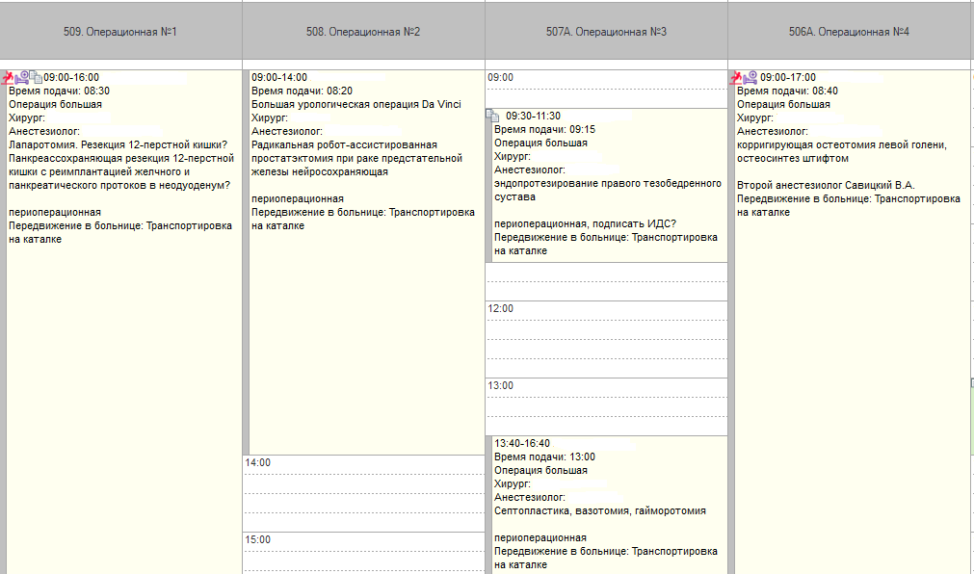
.
МОСКВА 2023
Notes:
Составлением плана операций и согласованием какие пациенты в какую операционную идут занимается администратор совместно с заведующим оперблоком и зав анестезиологией. Происходит распределение кадров.
Администратор (оперблока)- всегда в курсе всего. Он вносит в расписание операции по согласованию с заведующими анестезиологии и оперблока , оповещает об экстренных операциях, знает почему задержка в оперблок происходит. Связующее звено между оперблоком, анестезиологией и оперирующими хирургами.
Распределение сестер между операционными происходит, как правило, накануне или заблаговременно до. Если планируется объёмная, длительная тяжелая операция вся хирургическая бригада начинает к ней готовится.
При экстренной операции в течении дня, если все операционные заняты, понимаем какая экстренность операции и корректируем расписание исходя из плана. Если нужно брать тут же и прям сейчас- плановая операция сдвигается. Если терпит, то экстренная идет следом после первой освободившейся операции.
перед началом каждого рабочего дня у нас пятиминутка со всеми участниками оперблока и цсо. Во время собрания обсуждаются как прошло дежурство, план на предстоящий день, критические моменты, поломки, приезды коллег из др организаций, ТО оборудования и многое другое.

Slide 23
Экстренная операция
.
МОСКВА 2023
Notes:
При экстренных ситуациях, при изменениях в плане в течении дня ,
Экстренно пациент в оперблок может попасть из ОЭП, ОРИТ или из стационара.
В дневное время администратор или хирург оповещает об этом оперблок.
Время подачи пациента оперблок узнает от анестезиолога.
Также об экстренной операции оперблок может узнать от администратора отделения экстренной помощи (ОЭП), если хирург занят с пациентом.
В оперблоке существует дежурная бригада. Это две операционные сестры и санитарка. Дежурные операционные сестры участвуют во всех плановых операциях в качестве

Slide 24
Интегрированная операционная
Оптимизация пространства операционной
Повышение надёжности при выборе правильной операционной тактики путём интуитивного управление с возможностью использования МИС, изображений, видео-, аудиоматериалов для телекоммуникации как на локальном, так и на глобальном уровне
Предоставляет максимальные возможности хирургу для интраоперационной ориентации и прецизионного исполнения манипуляций во время выполнения оперативного вмешательства
Снижает риски для пациента
Увеличивает пропускную способность операционного зала
.
МОСКВА 2023
Notes:
Оптимизация пространства операционной
Повышение надёжности при выборе правильной операционной тактики путём интуитивного управление с возможностью использования МИС, изображений, видео-, аудиоматериалов для телекоммуникации как на локальном, так и на глобальном уровне
Предоставляет максимальные возможности хирургу для интраоперационной ориентации и прецизионного исполнения манипуляций во время выполнения оперативного вмешательства
Снижает риски для пациента
Увеличивает пропускную способность операционного зала

Slide 25
Оснащение оборудованием, медицинскими инструментами и расходными материалами
Стандартное оснащение операционного блока наборами инструментов и расходных материалов в зависимости от специализации
МОСКВА 2023

Slide 26
Оснащение оборудованием, медицинскими инструментами и расходными материалами
Стандартное оснащение операционного блока наборами инструментов и расходных материалов в зависимости от специализации
Индивидуальные наборы
МОСКВА 2023
Notes:
В оперблоке существует множество набор на различные операции, которые собраны под оперирующих докторов.
При трудоустройстве новых хирургов происходит знакомство с оперблоком, оснащением, инструментами.
Если есть необходимость в закупке новых инструментов хирург подает заявку на закупку определенного инструментария и после согласования руководства, происходит закупка.

Slide 27
Оснащение оборудованием, медицинскими инструментами и расходными материалами
Стандартное оснащение операционного блока наборами инструментов и расходных материалов в зависимости от специализации
Индивидуальные наборы
Автоматизированная система управления складом
МОСКВА 2023
Notes:
Автоматизированная система управления складом
За сложным термином скрывается очень простая суть: автоматизация нужна для того, чтобы упорядочить работу склада и свести к минимуму участие человека. Все делает специальная программа для автоматизации учета. Системы умеют следующее:
контролировать складские остатки в режиме реального времени. Мы всегда точно знаем, сколько и какие позиции есть в наличии. Ситуация, когда внезапно заканчивается определенная позиция, исключена;
отслеживать все движения расходного материала, миграция между складами, перемещения - все находится под контролем системы;

Slide 28
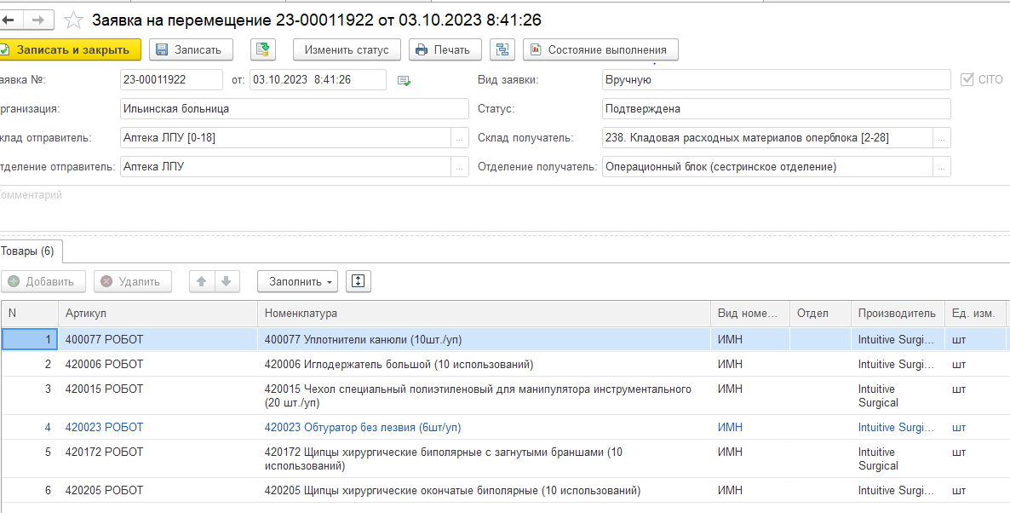
Автоматизированная система управления складом
.
МОСКВА 2023
Notes:
Автоматическая заявка, формирующаяся два раза в неделю позволяет оперативно управлять складом (осуществляя своевременную закупку и пополнение) и избегать издержек.

Slide 29
Автоматизированная система управления складом
ВОПРОС ПРИ АНАЛИЗЕ ПОЗИЦИЙ СКЛАДА:
Должно ли оно там быть?
Есть ли оно на складе?
Сколько штук его нужно иметь?
.
МОСКВА 2023
Notes:
Анализируя работу нашего склада мы каждый раз отвечаем на следующий вопросы:
Должен ли тот или иной материал там быть
Есть ли он на складе
Сколько штук его нужно иметь

Slide 30
Оснащение оборудованием, медицинскими инструментами и расходными материалами
Стандартное оснащение операционного блока наборами инструментов и расходных материалов в зависимости от специализации
Индивидуальные наборы
Автоматизированная система управления складом
Оперативные заявки на необходимые, позиции расходных материалов
МОСКВА 2023
Notes:
Автоматическая заявка формирующаяся два раза в неделю позволяет оперативно управлять складом (осуществляя своевременную закупку и пополнение) и избегать издержек.
Но бывают ситуации, когда на срочную или экстренную операцию необходима определенная позиция, которой у нас нет. Тогда в течении не большого периода времени мы связываемся с поставщиками, которые, быстро организовывают доставку.

Slide 31
Оперативные заявки на необходимые, позиции расходных материалов
Оперблок:
Заведующий оперблоком
Старшая операционная сестра оперблока
Требование на расходный материал
Хирург
Индивидуальны заказ на расходный материал
Аптека
Поставщик
МОСКВА 2023
Notes:
Индивидуальная заявка
Учитывая то, что у нас получается максимально сократить время от заказа до поставки необходимого расходного материала в нашей работе, тем самым это позволяет нам ограничить запас и снизить накладные расходы.

Slide 32
Оснащение оборудованием, медицинскими инструментами и расходными материалами
МОСКВА 2023
Notes:
Под любую операцию необходим определенный набор.
В случае отсутствия необходимого инструментария либо имплантов под операцию, врач делает заявку на нужный расходный материал в опреблок.
Оперблок в свою очередь, размещает заказ в аптеку на определённую дату, ставив в копи. Всех участников операционного процесса

Slide 33
Оснащение оборудованием, медицинскими инструментами и расходными материалами
Стандартное оснащение операционного блока наборами инструментов и расходных материалов в зависимости от специализации
Индивидуальные наборы
Автоматизированная система управления складом
Оперативные заявки на необходимые, позиции расходных материалов
Консигнационный склад
МОСКВА 2023
Notes:
Консигнационный склад в оперблоке ИБ
Консигнация — форма реализации товара, при которой владелец (консигнант) передаёт его продавцу (консигнатору), но сохраняет право собственности до момента продажи.

Slide 34
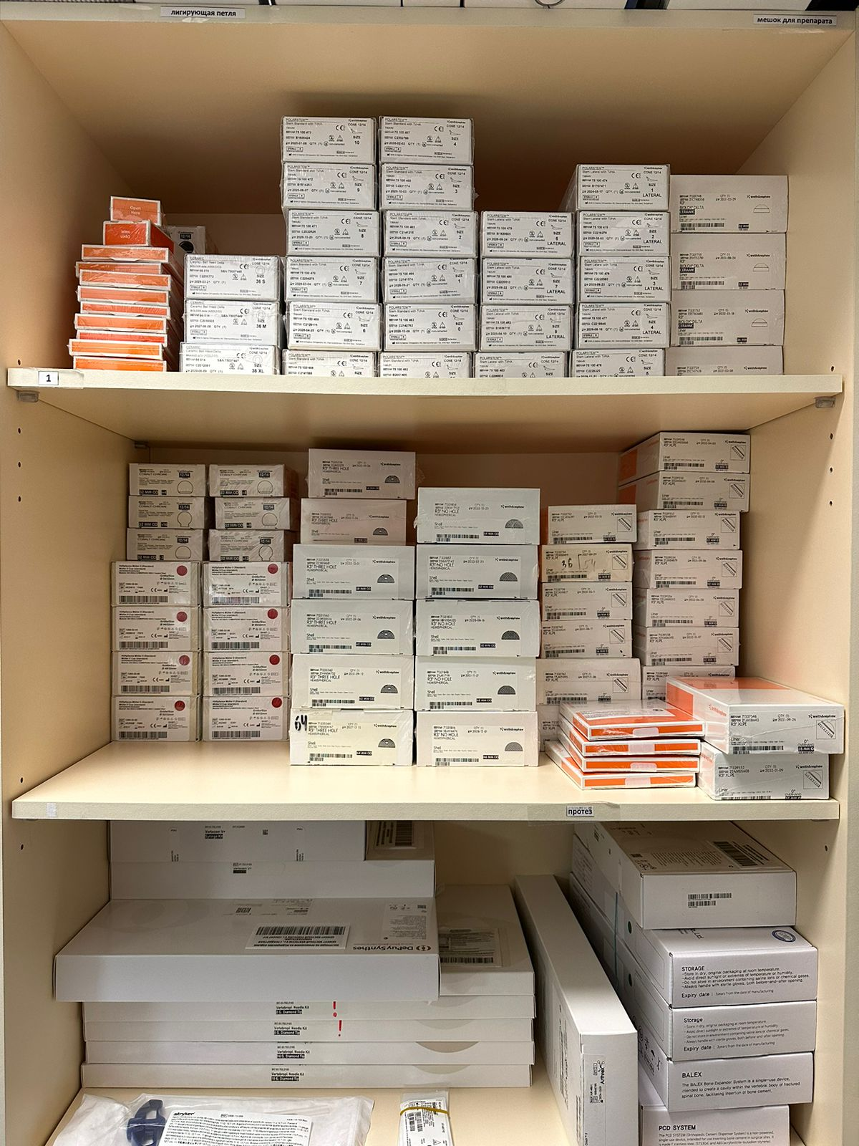
Консигнационный склад
Консигнация — форма реализации товара, при которой владелец (консигнант) передаёт его продавцу (консигнатору), но сохраняет право собственности до момента продажи.
Наличие на складе
Минимальное время логистики (заключение договора-использование)
Оперативное пополнение израсходованных позиций в автоматическом режиме
Notes:
Аптека – структурное подразделение ИБ, через которое происходит плановое поступление и закупка всех необходимых расходных материалов, имплантов и т.д., а также закупка инструментов по заявке.
Склад консигнации- хранение расходных материалов поставщиков , не купленные нами. На складе хранятся множество позиций от расходных материалов до инструментов, предоставленных нам от разных компаний. При использовании данных позиций во время операций, мы отписываемся поставщику. И далее он выставляет на счет и только после мы это выкупаем.
Чтобы взять позиции (расходные материалы) на консигнацию у поставщика, необходимо заключить договор между больницей и компанией(поставщик). Мы сотрудничаем с более 30 поставщиками.

Slide 35
Оснащение оборудованием, медицинскими инструментами и расходными материалами
Стандартное оснащение операционного блока наборами инструментов и расходных материалов в зависимости от специализации
Индивидуальные наборы
Автоматизированная система управления складом
Оперативные заявки на необходимые, позиции расходных материалов
Консигнационный склад
Закупка необходимого оборудования
МОСКВА 2023
Notes:
Пару слов про закупку оборудования. Бюджет. Процесс

Slide 36
Оснащение оборудованием, медицинскими инструментами и расходными материалами
Существующая потребность закупки нового оборудования по согласованию с руководством
МОСКВА 2023
Notes:
При появлении в оперблоке нового оборудования в ИБ приглашаются представители фирмы производителя. В определённую дату при присутствии всех заинтересованных лиц (операционные сестры, сестры ЦСО, хирурги и др.) организуется курс обучения. Специалисты на месте объясняют все нюансы работы и внедрения в практику новейшей аппаратуры, инструментария, проводят ознакомление с методикой работы врачей-хирургов, средний медицинский персонал операционного блока.
Организация обеспечение операционного блока и ЦСО специальной аппаратурой, приборами, инструментарием, контролирует правильность эксплуатации аппаратуры и ее бережное хранение;

Slide 37
Взаимодействие со смежными службами
Центральное стерилизационное отделение
МОСКВА 2023
Notes:
Взаимодействие со смежными службами.
ЦСО- структурное подразделение, без которого не может существовать ни один операцаионный блок. Оно как воздух для живого организма.
Процесс взаимодействия:
На территории оперблока находится субстерилизация ФОТО. После окончания операции операционная сестра ТОЛЬКО погружает в дез раствор инструменты, где они выдерживают экспозицию. Продолжение цикла обработки и стерилизации инструментов осуществляет мед. сесра ЦСО. Работа данного подразделения также имеет ряд особенностей….одной из которых является\ использование системы штрих-кодирования при учёте инструментария …и не важно, что это всё ещё полуавтоматический режим со сверкой с использованием собственных глаз)

Slide 38
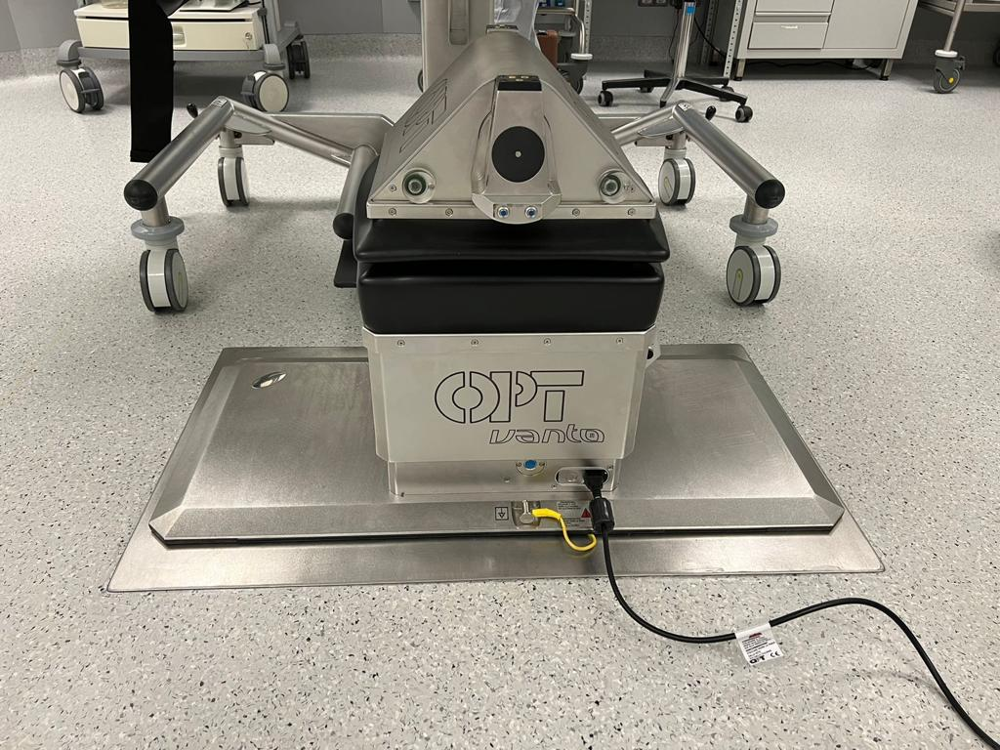
Взаимодействие со смежными службами
При поломке оборудования
Экстренно решается вопрос о ремонте либо замене оборудования.
МОСКВА 2023
Notes:
Операционный блок оснащен огромным количеством медицинской техники. Всей этой медицинской техникой умело работаем. Порой, происходят поломки. У нас плотное взаимодействие со службой инженерии. Служба медтехников реагирует тут же на запрос оперблока о необходимости помочь. Решение проблемы происходит в кротчайшие сроки.
Четко налаженный процесс взаимодействия с мед инжинерами , которые с высокой скоростью реагируют на наш запрос. И решение проблемы происходит максимально в короткие сроки.

Slide 39
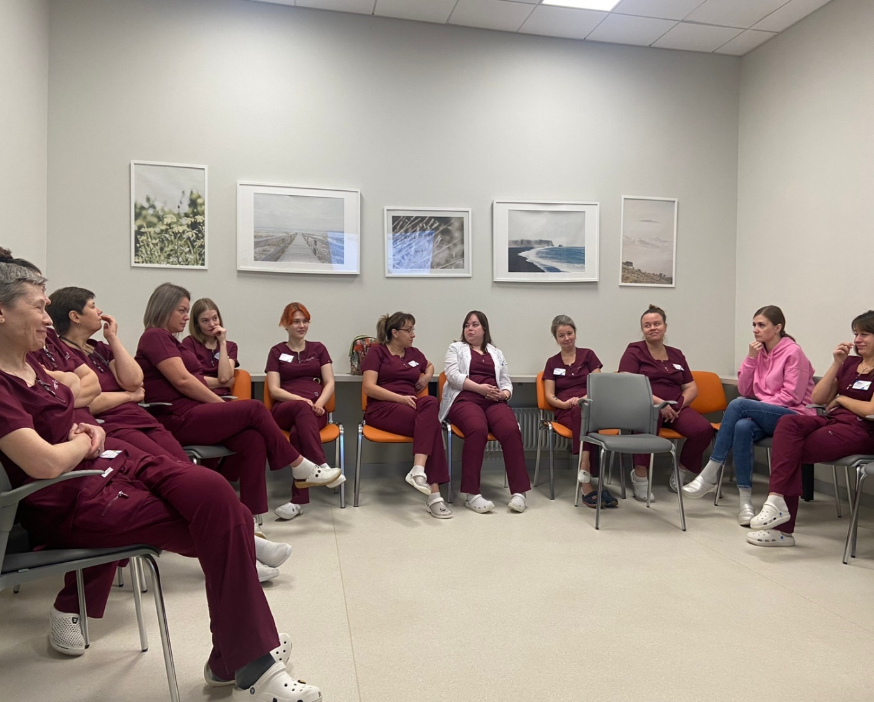
Обучение
Периодический инструктаж по технике безопасности на рабочем месте ( пожарная безопасность, аварийная ситуация)
Обучение новых сотрудников, всем новым для них нюансам
Оборудование
МИС
Координация и контрольный список
Обучение при внедрении нового оборудования и инструмента
МОСКВА 2023
Notes:
Как и во многих лечебных учреждения, в ходе реализации своей деятельности сотрудники операционного блока и ЦСО, регулярно проходят инструктажи по безопасным методам работы на рабочем месте,
Обязательным является прохождение подобного рода процедур при допуске к работе вновь принятых сотрудников.
Также неотъемлемой составляющей функционирования оперблока является совершенствование мер по предупреждению травм, производственных заболеваний и отравлений
Помимо стандартных общепринятых инструктажей в ИБ существует ШМС, где раз в год все сотрудники оперблока проходят лекции, организованные больницей.

Slide 40
Обеспечение безопасности пациента
Предоставление хирургам надлежащего доступа к операционной
Повышение эффективности использования операционной, персонала и материалов
Оптимизация логистики пациента
Повышение удовлетворенности пациентов, хирургов и персонала
МОСКВА 2023
Notes:
В заключение .. ещё раз):
Обеспечение безопасности пациента
Предоставление хирургам надлежащего доступа к операционной
Повышение эффективности использования операционной, персонала и материалов
Оптимизация логистики пациента
Повышение удовлетворенности пациентов, хирургов и персонала

